Slide 1
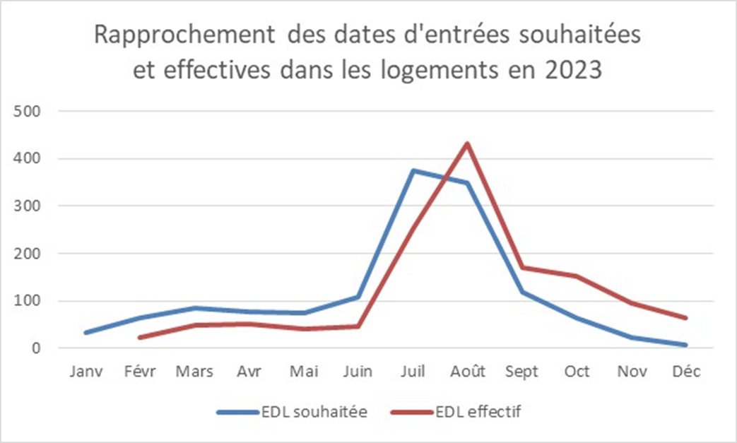
Situation du logement en Ile de France
Logement MINARM
Chiffres clefs:
2 000 logements domaniaux
Stock
10 000 logements
8 000 logements réservés (logement social)
Flux annuel
1500 changements de locataires ( 750 durant l’été)

Slide 2
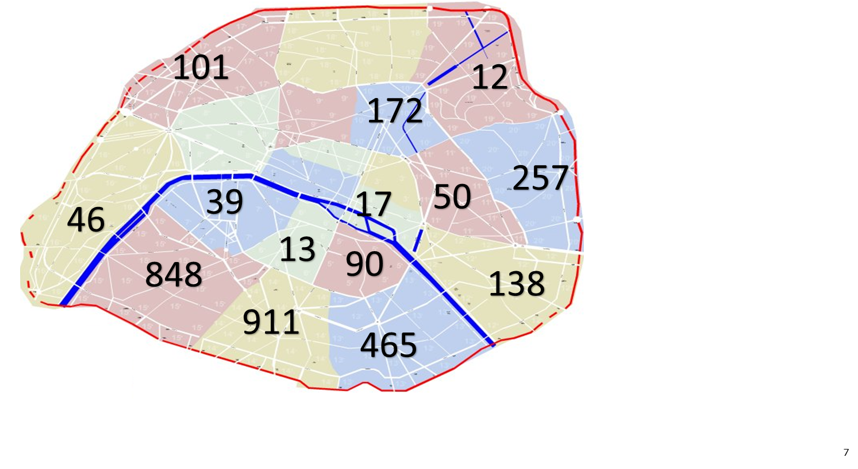
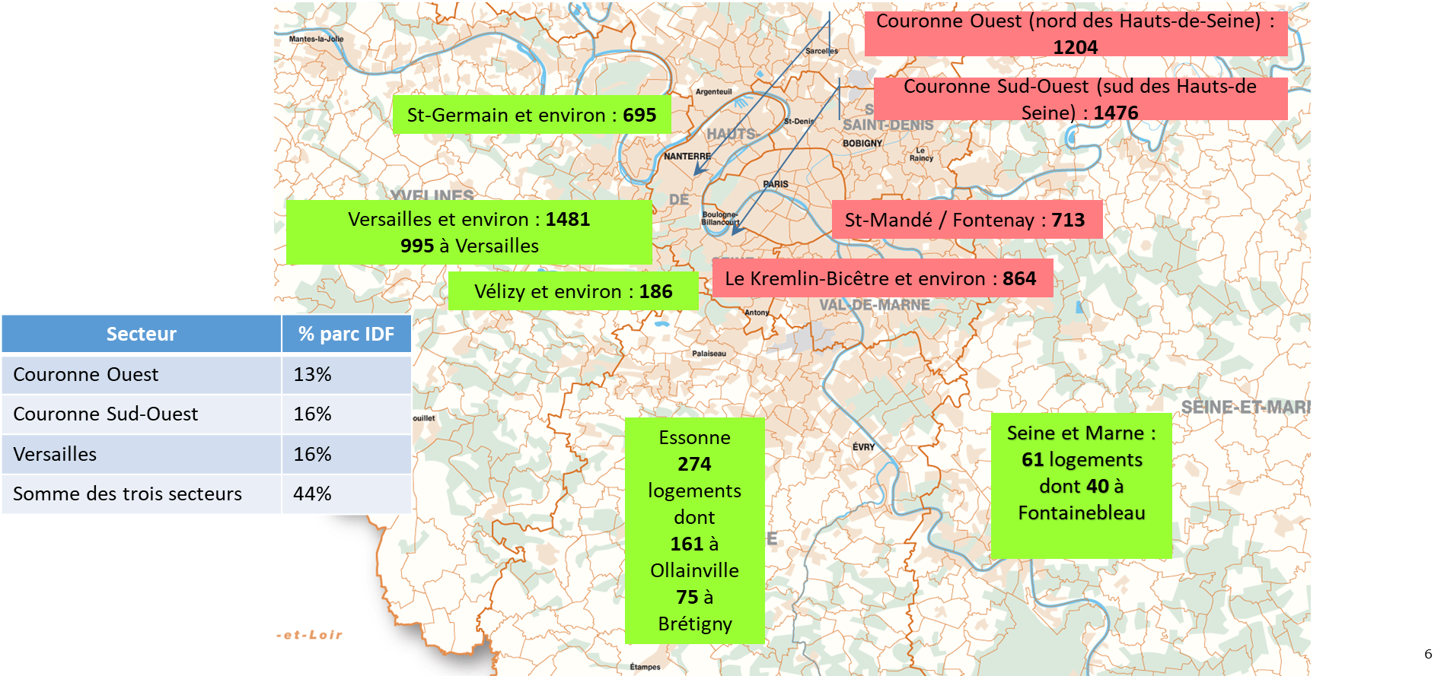
Situation du logement en Ile de France
Paris intra muros = 31% parc soit 3 159 logements dont 70% concentrés sur XIIIème, XIVème et XVème

Slide 3
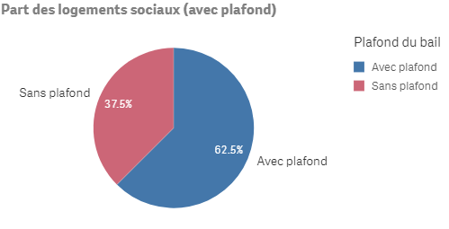
Situation du logement en Ile de France
En global : 58% des logements relèvent du parc social
Typologie et poids dans le parc :
T3 / T4 = 53%
T1 au T4 = 82%

Slide 4
Situation du logement en Ile de France
Logement MINARM
Taux de réalisation
Le parc de logement en Ile de France n’est pas dimensionné pour répondre à toutes les demandes. Il s’agit bien d’un appui au logement pour faciliter la mobilité des foyers.
Les règles d’attribution sont définies par l’IM 1136 qui donne un barème de points, permettant de prioriser les candidatures.
Chaque candidature est étudiée de manière individuelle.
- Taux de réalisation: 64 %
Bilan du PAM 2024
- Muté ayant eu au moins une proposition: 90 %

